Slide 1
Langzeitbelichtung
Ein Zugang zur Kinematik in Klassenstufe 7/8
Stephan Juchem (RP Tübingen)

Slide 2
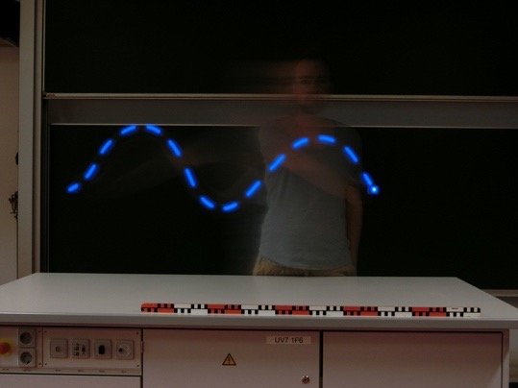
Gliederung
Fehlvorstellungen in der Kinematik
Lösungsansätze
Benötigtes Material
Kinematik im Bildungsplan 2016
Stundenverteilung
Stundenabläufe

Slide 3
S-Probleme in der Kinematik
Im Alltag wird die Geschwindigkeit sehr oft als positive, skalare Größe interpretiert
Vielen SuS ist auch nach der Behandlung der Kinematik die allgemeine Definition der Geschwindigkeit $v=\frac{∆s}{∆t}$ nicht bewusst
Notes:
Obwohl viele Schüler bereits eine genaue Vorstellung darüber haben, was schnell und langsam bedeutet, ist vielen die Tatsache, dass es sich bei der Geschindigkeit um eine vektorielle Größe handelt nicht klar
(Hierzu gibt es sehr viele Abhandlungen und Lösungen: z.B. Prof. Wiesner oder Thomas Wilhelm)
(KLICK)
Hier wird oft vereinfacht v=s/t angenommen (eindimensionaler Fall). Dies führt dazu, dass die eigentliche Definition zurückgelegte Strecke pro dazu benötigter Zeit nicht bewusst ist
Transferaufgaben können nicht gelöst werden; Die Formel v=s/t wird auch später zur Berechnung der Momenatngeschwindigkeit oder bei beschleunigten Bewegungen herangezogen!
(KLICK)
Zuerst wird versucht, dass man Messwerte nicht Punkt für Punkt verbindet, hier macht man es aber doch (meist ohne dies zu hinterfragen)

Slide 4
Lösungsansätze
Die Schüler sollen bei der Bestimmung der (Durchschnitts-) Geschwindigkeit möglichst viele verschiedene Messwerte für $∆s$ und $∆t$ auswerten
s-t- und v-t-Diagramme sollen selbstständig erstellt werden
Und das am Besten noch mit nicht zu viel Zeitaufwand!
=> Langzeitbelichtete Aufnahmen zum Aufstellen von s-t- und v-t-Diagrammen

Slide 5
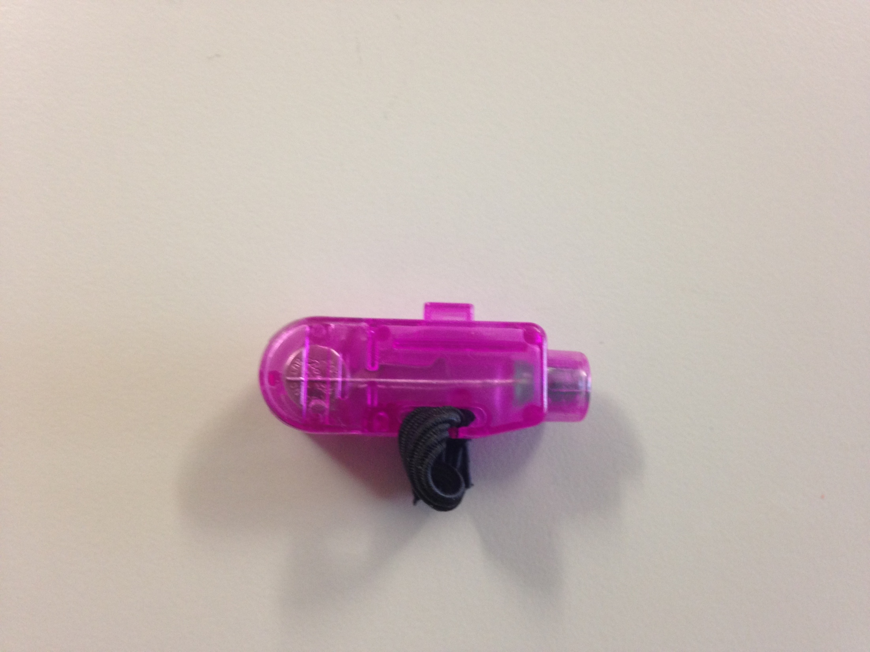
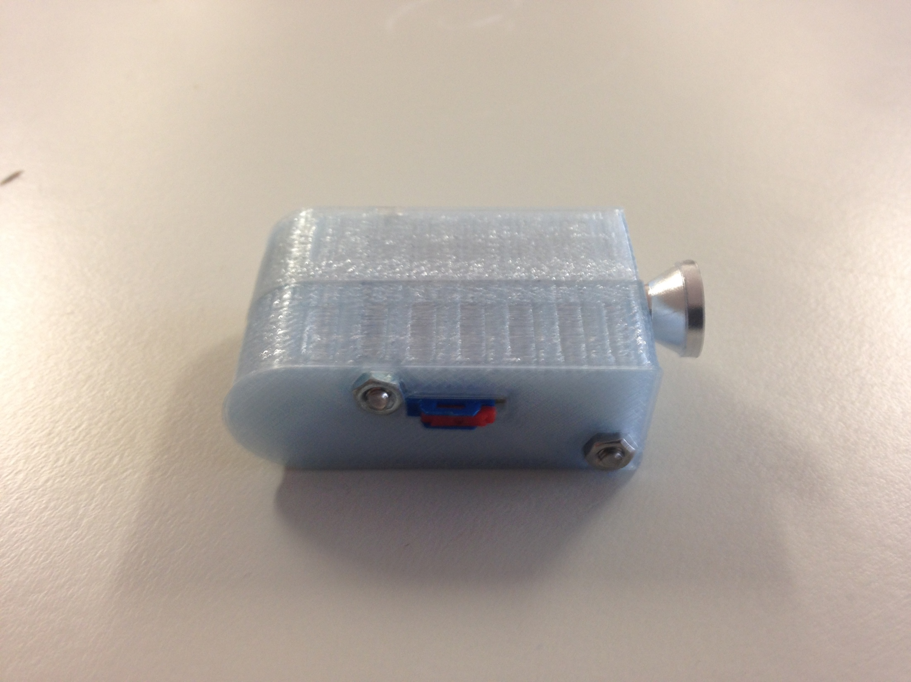
Benötigtes Material
Digitalkamera
Stativ
Skala (1m Lineal)
Blinklicht
Notes:
Digitalkamera oder Handy mit entsprechender App: Belichtungszeit ca. 2 – 4 Sekunden einstellbar
Als Blinklicht kann entweder eine selbstblinkende LED mit Batterie verwendet werden oder eine selbstgebaute Vorrichtung mit einem Mikrocontroller (Vorteil der zweiten Alternative: Blinkfrequenz einstellbar und so auf die Ansprüche anpassbar!)

Slide 6
Kinematik im Bildungsplan 2016
Inhaltsbezogene Kompetenzen (ibk)
Die Schülerinnen und Schüler können ...
3.2.6 (1) Bewegungen verbal und mit Hilfe von Diagrammen beschreiben und klassifizieren (Zeitpunkt, Ort, Richtung, Form der Bahn, Geschwindigkeit, gleichförmige und beschleunigte Bewegung)
3.2.6 (2) Bewegungsdiagramme erstellen und interpretieren (s-t-Diagramm, Richtung der Bewegung)
3.2.6 (3) aus ihren Kenntissen der Mechanik regeln für sicheres Verhalten im Straßenverkehr ableiten (z.B. Reaktionszeit)
3.2.6 (4) die Quotientenbildung aus Strecke und Zeitspanne bei der Berechnung der Geschidndigkeit erläutern und anwenden $\left(v=\frac{∆s}{∆t}\right)$

Slide 7
Kinematik im Bildungsplan 2016
Prozessbezogene Kompetenzen (pbk)
2.1. Erkenntisgewinnung
(1) Phänomene zielgerichtet beobachten und Beobachtungen beschreiben
(4) Experimente durchführen und auswerten, dazu gegebenenfalls Messwerte erfassen
(6) mathematische Zusammenhänge zwischen physikalischen Größen herstellen und überprüfen
(13) Ihr physikalisches Wissen anwenden, um Problem- und Aufgabenstellungen zielgerichtet zu lösen

Slide 8
Kinematik im Bildungsplan 2016
Prozessbezogene Kompetenzen (pbk)
2.2. Kommunikation
(2) funktionale Zusammenhänge zwischen physikalischen Größen verbal beschreiben (zum Beispiel „je- desto“- Aussagen) und physikalische Formeln erläutern (zum Beispiel Ursache-Wirkungs-Aussagen, unbekannte Formeln)
(5) physikalische Experimente, Ergebnisse und Erkenntnisse – auch mithilfe digitaler Medien – dokumentieren (zum Beispiel Skizzen, Beschreibungen, Tabellen, Diagramme und Formeln)

Slide 9
Stundenverteilung
Stunden (ES) | Thema
2 | Umgang mit Diagrammen
2 | Aufnahme von langzeitbelichteten Fotos
2 | Auswertung der Fotos
2 | Vertiefung und Übungen

Slide 10
Umgang mit Diagrammen
An Hand eines Videos wird erarbeitet, warum Diagramme ein sinnvolles Merkmal sind, um Bewegungen zu beschreiben
Notes:
Hier: z.B. Skateboardfahrer, BMX Fahrer, ...
Am t-s- oder t-v-Diagramm kann man viele Fragestellungen über max. Geschwindigkeit, Geschw. Beim Absprung, ... erläutern
(KLICK)
Hier vor allem: Skala wählen, Verbinden der Punkte nur dann, wenn eine Regel erkennbar ist!
(KLICK)
Zu gegebenen t-s-Diagrammen soll eine Geschichte erzählt werden (hier ist es wichtig, dass Orte an denen der Körper in Ruhe ist, am schnellsten, ... Klar definiert werden).
Die Geschichte soll anschließend dem Nebenmann erzählt werden. Dieser soll auf der Grundlage dieser Geschichte das Diagramm erstellen
Abschließend werden die beiden Diagramme (gegebenes und gezeichnetes) verglichen!

Slide 11
Betrachte das Video sorgfältig!
http://www.redbull.com/de/de/bike/stories/1331634308411/bmx-trick-tipp-mit-bruno-hoffmann-–-manual?items=1331634308411%2C1331634070063%2C1331633060885%2C1331633036375
Notes:
Hier genügt es, die ersten 14 Sekunden des Videos zu betrachten!

Slide 12
Mögliche Fragen
Wie hoch springt der Fahrer maximal?
Welche Strecke legt er zurück?
Wann ist er am Schnellsten und wie schnell ist er?
Wie schnell muss er sein, um auf die Bank zu gelangen?
...
Notes:
Wie kann man diese Fragen am besten beantworten?

Slide 13
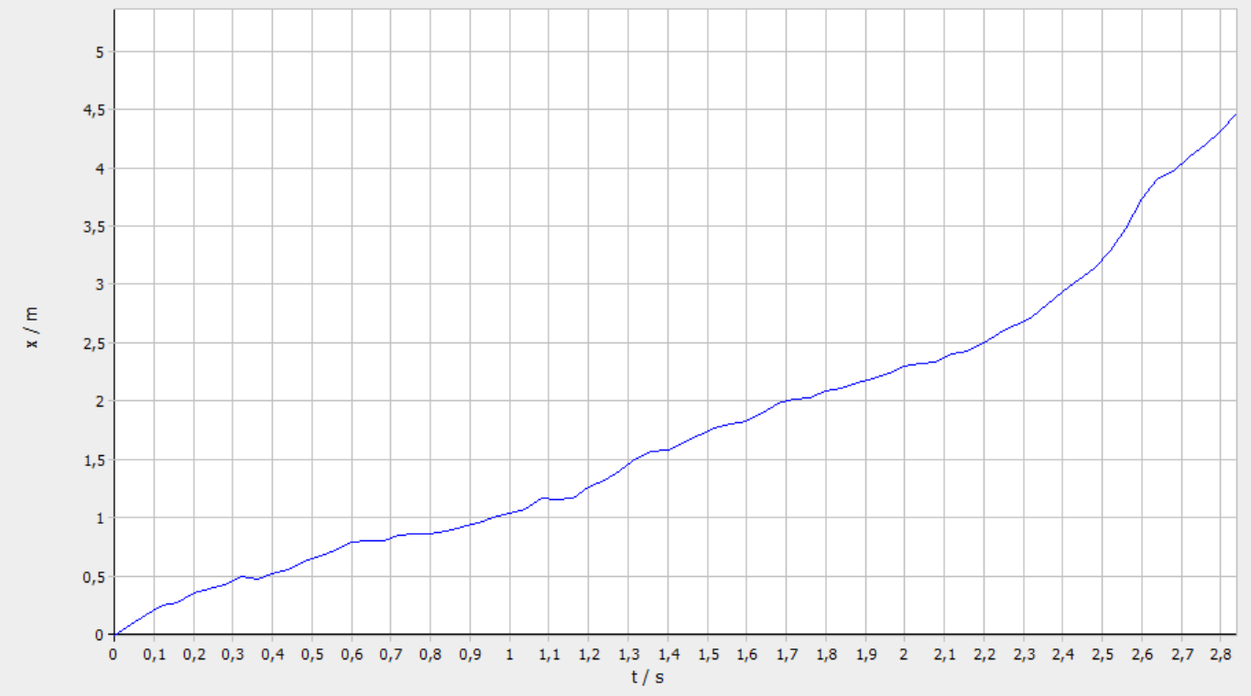
Bewegungsdiagramme
x-t-Diagramm
Landung?
Absprung?
Notes:
Wo ist er abgesprungen → Warum?
Wo ist er gelandet? → Warum? (max. Bewegung in x-Richtung)
Nachteile und Vorteile dieser Darstellung?

Slide 14
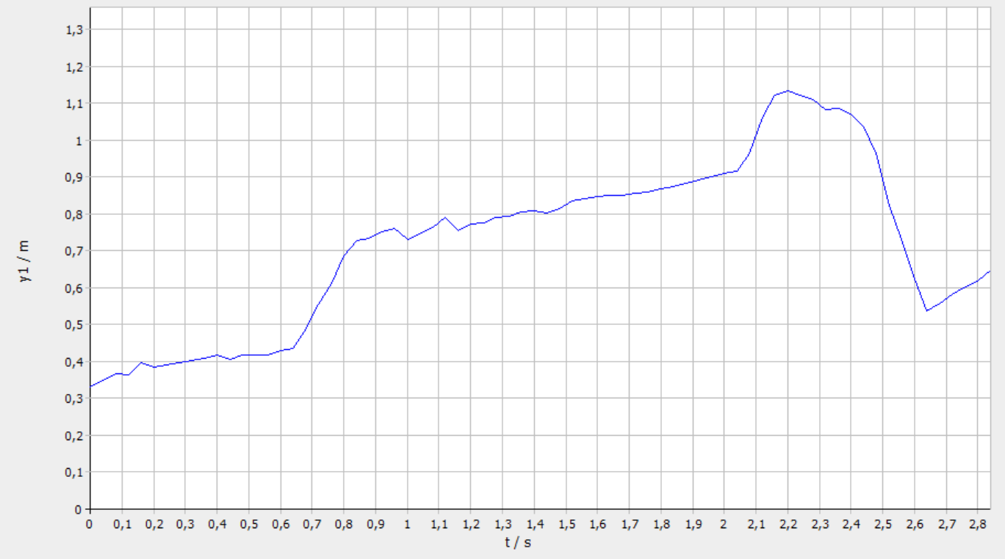
Bewegungsdiagramme
y-t-Diagramm
Landung!
Absprung!

Slide 15
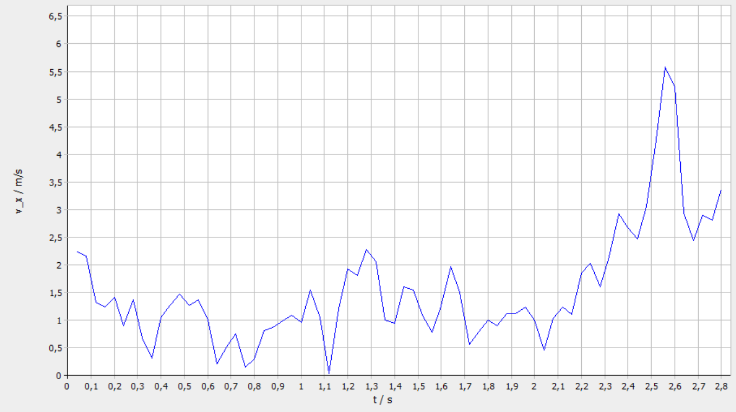
Bewegungsdiagramme
v_{x}-t-Diagramm
Landung
Absprung?

Slide 16
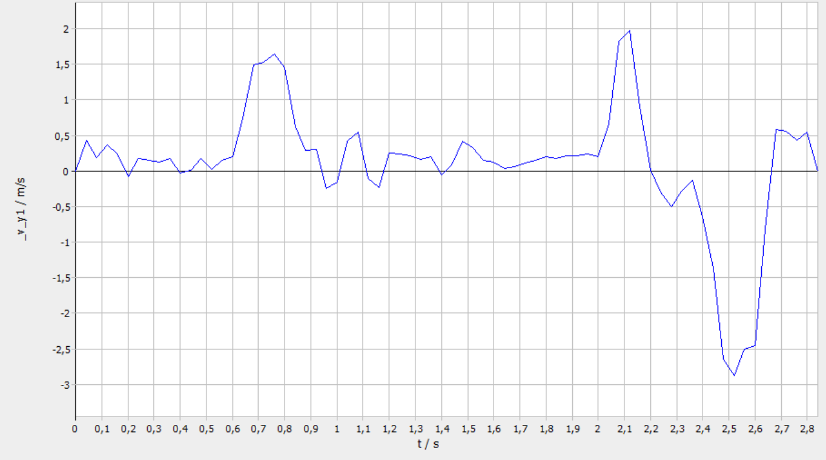
Bewegungsdiagramme
v_{y}-t-Diagramm
Absprung!
Landung
Notes:
Wie schnell war er in y-Richtung maximal und wie schnell minimal?

Slide 17
Aufnahme von Bewegungen
Notes:
Wie lassen sich x-t-Diagramme erstellen?
Welche Werte benötigt man für das Erstellen des Diagramms?
Wie bekommt man x?
Wie bekommt man t?

Slide 18
Bewegungen darstellen
Notes:
Wie bekommt man aus diesem Standbild die Werte entlang der Achse?
Wie bekommt man hier heraus, wie lange die Bewegung gedauert hat?
→ Wie kommt die blaue Linie zustande?

Slide 19
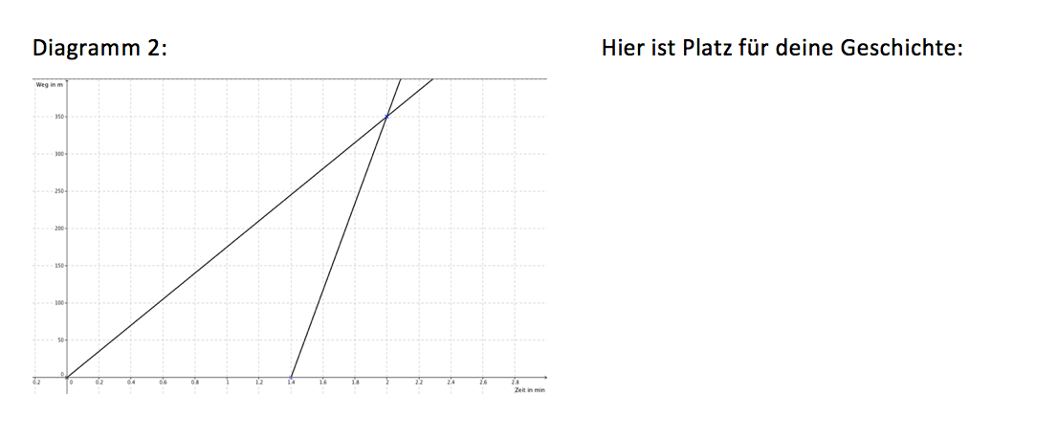
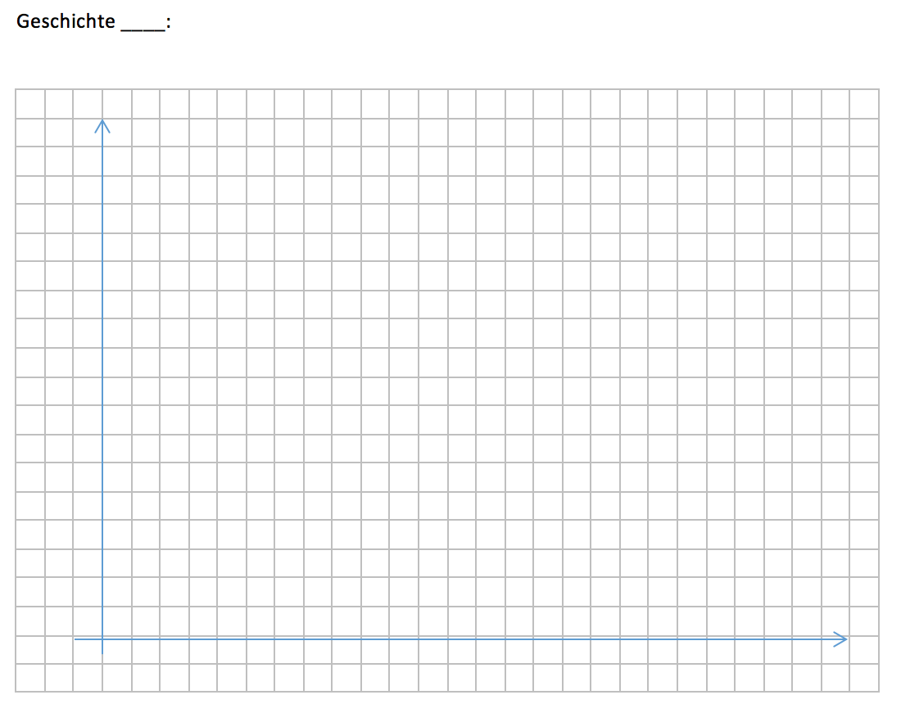
Umgang mit Diagrammen
Regeln zum Aufstellen von Diagrammen aufstellen
Diagramme beschreiben

Slide 20
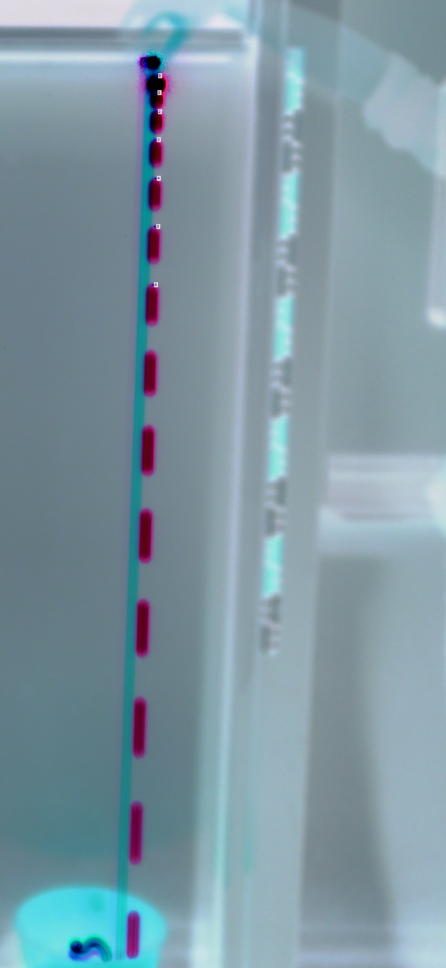
Die Formel für die Geschwindigkeit
Durch Betrachten der langzeitbelichteten Fotos erkennt man:
Je größer die Länge des Lichtbalkens ist, desto größer ist die Geschwindigkeit des Körpers
Man kann die Geschwindigkeit nicht zu jedem Zeitpunkt angeben; man erhält Durchschnittsgeschwindigkeiten
Es gilt: $v=\frac{∆s}{∆t}$
Die Einheit von v ist $1\frac{m}{s}$.
Notes:
Hier ist $∆t$ immer gleich!

Slide 21
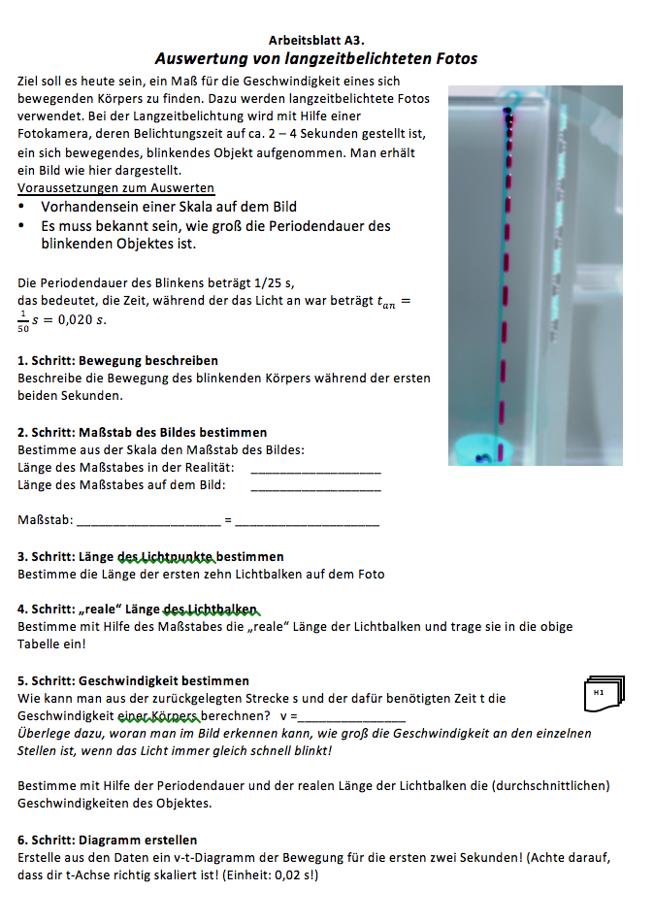
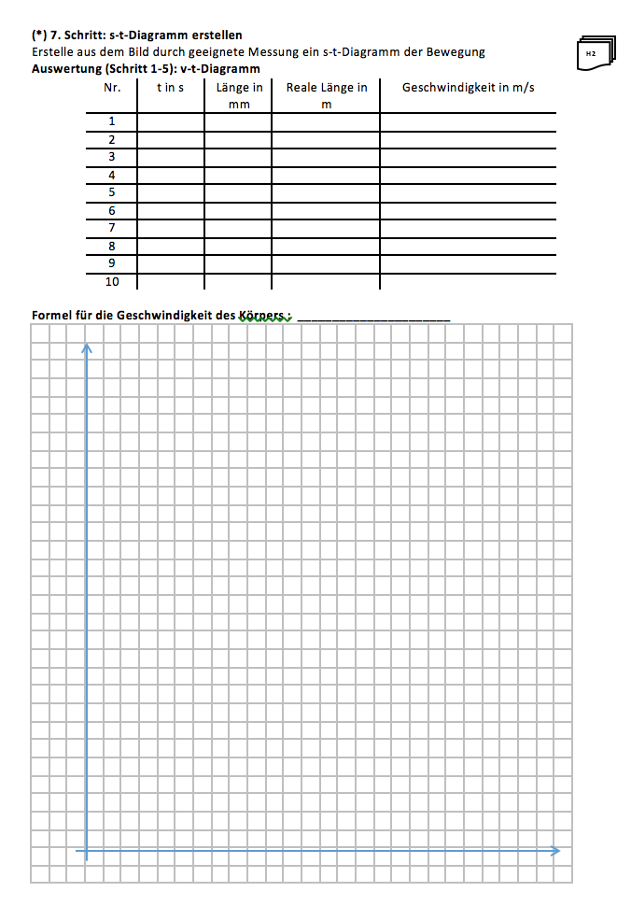
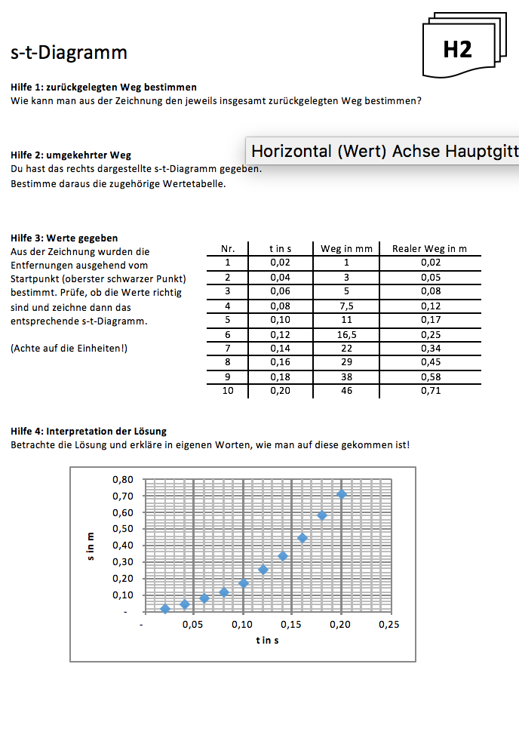
Aufnahme langzeitbelichteter Fotos
Teilen der Klasse in zwei Hälften
Teil:
Auswertung eines gegebenen Fotos mit Hilfekarten (Maßstab bestimmen, Werte auslesen, Diagramm erstellen)
Notes:
Meistens nicht so viele Kameras mit Stativ in der Schule vorhanden!
Deswegen: die eine Hälfte lernt zunächst wie man ein solches Bild von Hand auswertet (Skala, Werte bestimmen, ...)
Die andere Hälfte nimmt Fotos auf
Nach ca. 40 Minuten werden dann die Gruppen gewechselt!

Slide 22
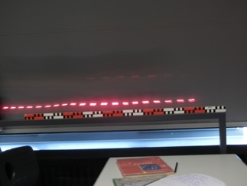
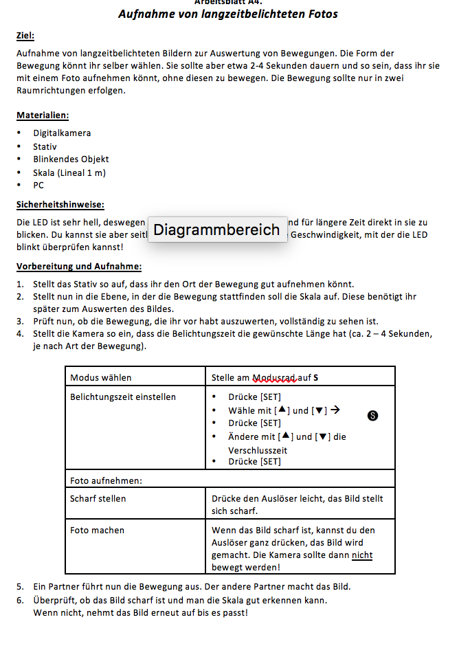
Aufnahme langzeitbelichteter Fotos
Teil:
Aufnahme der Fotos:
ein Foto mit v = konst
ein Foto: beliebige Bewegung
Notes:
Meistens nicht so viele Kameras mit Stativ in der Schule vorhanden!

Slide 23
Auswertung der Fotos
Maßstab des Fotos bestimmen
$∆t$-Werte sind durch das Blinklicht gegeben (hier: $∆t_{an}=50 ms$)
Werte von $∆s$ aus dem Foto bestimmen
Mit Hilfe der Formel $v=\frac{∆s}{∆t}$ lassen sich die Geschwindigkeiten bestimmen
Diagramm zeichnen
Diagramm auswerten (Messfehler, Ergebnis)

Slide 24
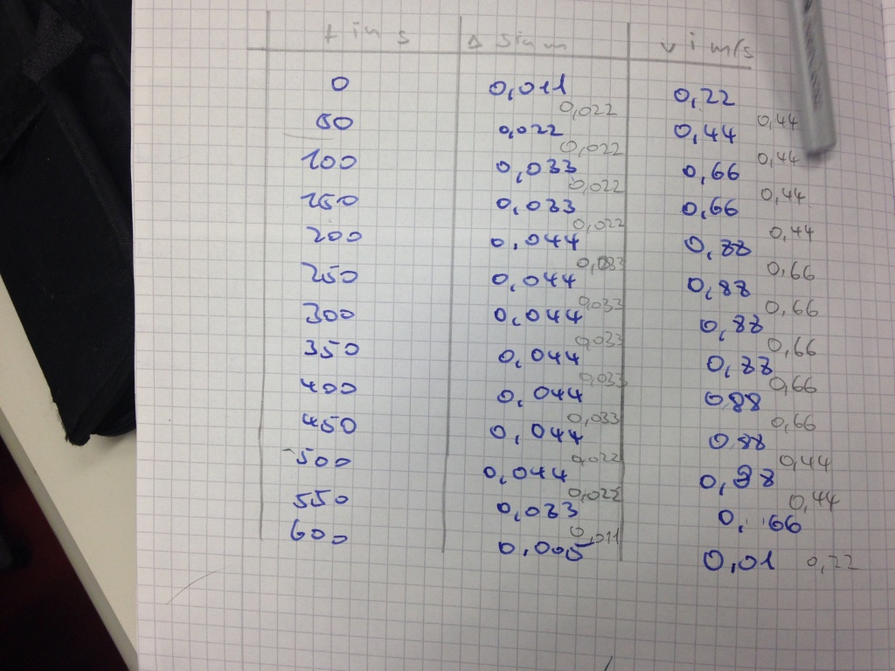
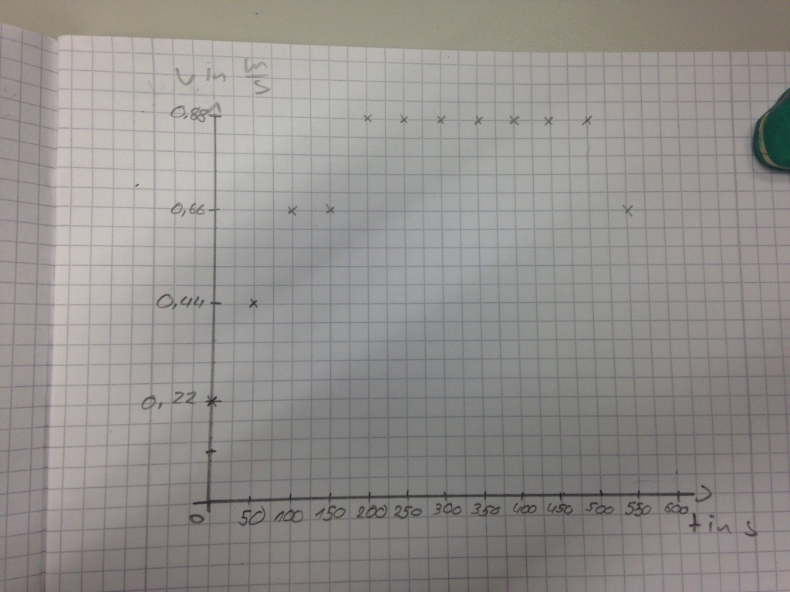
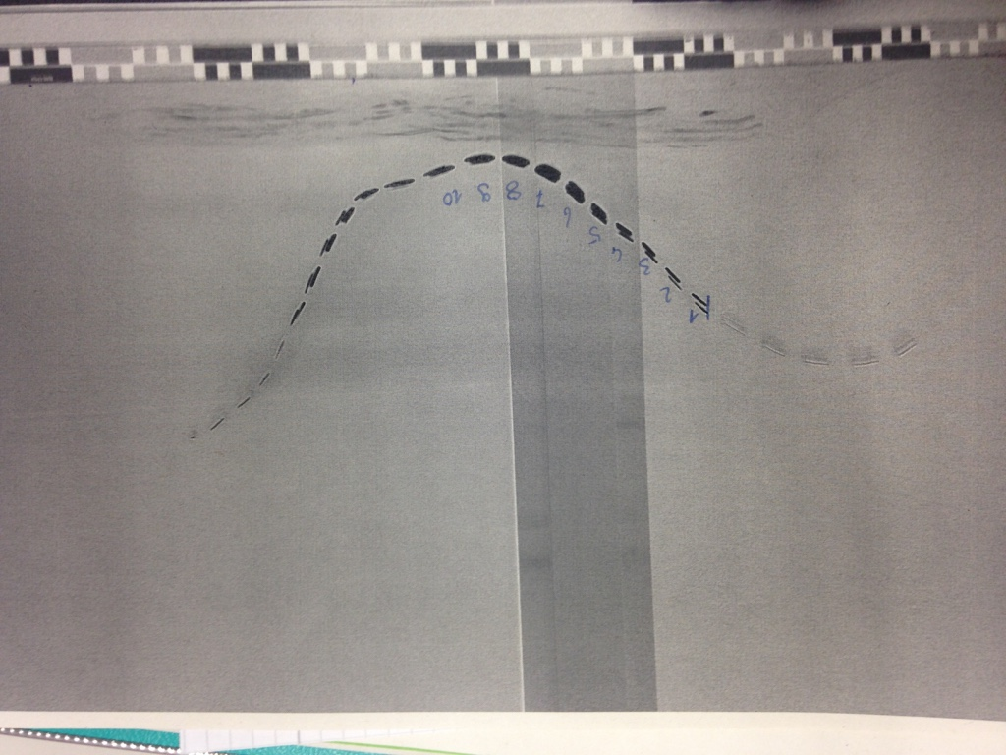
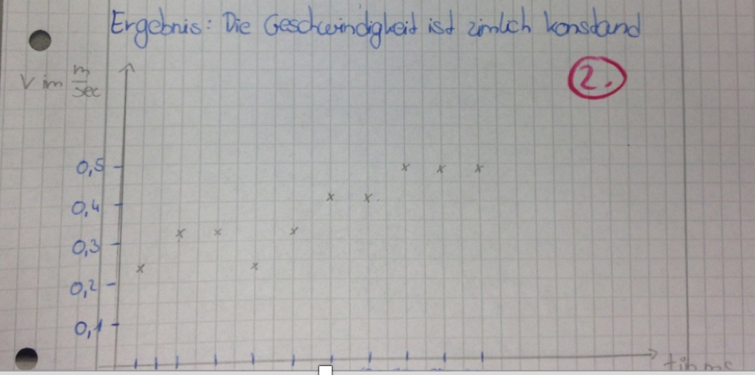
Auswertung der Fotos
Beispiele:

Slide 25
Die Geschwindigkeit als vektorielle Größe
Der Lichtbalken gibt neben seiner Länge auch eine Auskunft über die Richtung der Bewegung.
Darstellung mit einem Pfeil!
Die Geschwindigkeit ist eine vektorielle Größe
Notes:
Durch die Einführung des Vektorbegriffes an dieser Stelle wird das Erarbeiten des dynamischen Kraftbegriffes deutlich vereinfacht!

Slide 26
Zweidimensionale Bewegung
Bei zweidimensionalen Bewegungen gibt der Pfeil ebenfalls die Richtung der Bewegung an.
Möglichkeit (im Beispiel oben gewählt) Beschreibung der Bewegung entlang der Bahn → v_{s}-t-Diagramm
Möglichkeit (BMX-Video) Beschreibung der Bewegung im kartesischen KO-System → v_{x}-t- und v_{y}-t-Diagramm
y
s(t)
x

